Slide 1
Rečnícky štýl 9. ročník, SJ, Mgr.A.Tutokyová

Slide 2
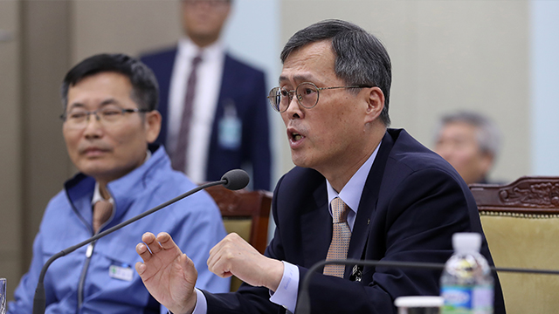
ŠTÝL – spôsob výberu, usporiadania a využitia jazykových prostriedkov v hovorenom aj písanom prejave.
ROZDELENIE ŠTÝLOV:
Podľa funkcie prejavu rozlišujeme tzv. funkčné štýly, ktoré rozdeľujeme na:
štýly verejného styku: náučný, publicistický, administratívny, rečnícky, umelecký
štýly súkromného styku: hovorový
Funkcia rečníckeho štýlu: presviedčať, vysvetľovať, informovať, komentovať, agitovať, zapôsobiť na city poslucháča.

Slide 3
Rečnícky štýl sa od staroveku považuje za umenie.
Prvé rečnícke útvary vznikli približne v 6. storočí pred Kr. v starovekom Grécku.
Každý občan mohol slobodne vyjadriť svoju mienku, slobodne vystúpiť napr. na sneme. V
K najznámejším rétorom patril Gorgias,zakladateľ prvej rétorskej školy. Medzi slávnych rečníkov patril aj Sokrates a jeho žiak Platón. Platónovým žiakom bol Aristoteles. V r. 347 napísal spis Rétorika, ktorý spolu so spisom Poetika tvorí základ európskej rétoriky.
Rétorika – náuka o rečníctve.

Slide 4
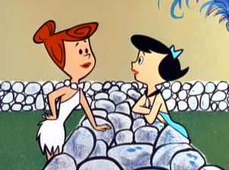
ZNAKY REČNÍCKEHO ŠTÝLU
verejnosť
je to štýl verejnej komunikácie, ale realizuje sa aj v súkromí
autor využíva prostriedky zo spisovnej formy jazyka
pre širokú verejnosť volí cudzie slová, ktoré sú všeobecne známe
používa kratšie vety než v odbornom štýle
ústnosť/písomnosť
väčšina prejavov sa vopred písomne pripravuje a prednesie
autor využíva zvukové prostriedky reči (dôraz, melódia, tempo)
využíva neverbálne komunikačné prostriedky (gestá, mimiku a postoj)
sleduje spätnú väzbu
dodržuje oficiálnu vzdialenosť medzi komunikantmi

Slide 5
Útvary rečníckeho štýlu - prívet -slávnostný prejav -prejav na konferencii - diskusný príspevok - prednáška - referát

Slide 6
Jazykové prostriedky, ktoré sa využívajú pri rečníckom prejave:
Oslovenie
Všeobecne zrozumiteľný slovník
Obrazné pomenovania
Častice
Citoslovcia
Opytovacie a zvolacie vety
Mimojazykové prostriedky

Slide 7
Pri každom prejave zvoľ primerané – pomalšie tempo reči s prestávkami, výraz, príjemné vystupovanie a mimiku.

